Slide 1

Helldive Waffenauswahl Hilfssystem
Ein informatick-Projekt
Adam Wu

Slide 2

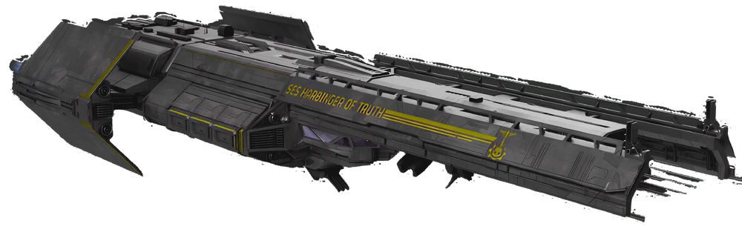
Inhaltsverzeichnis
1. Warum diese program entwickelt werden ？
2. Wie funktioniert das？
3. Probleme die Währen der Entwicklung auftreten.
4. Zukünftige Upgrades.

Slide 3

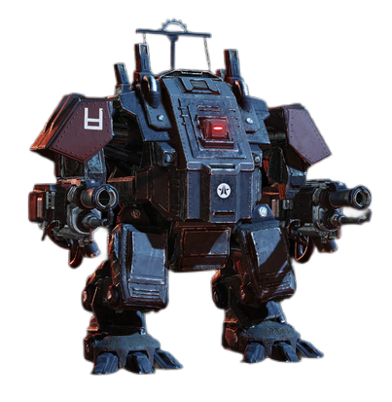


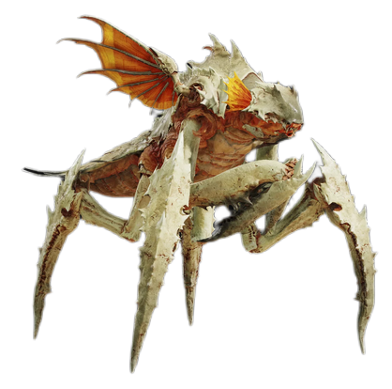
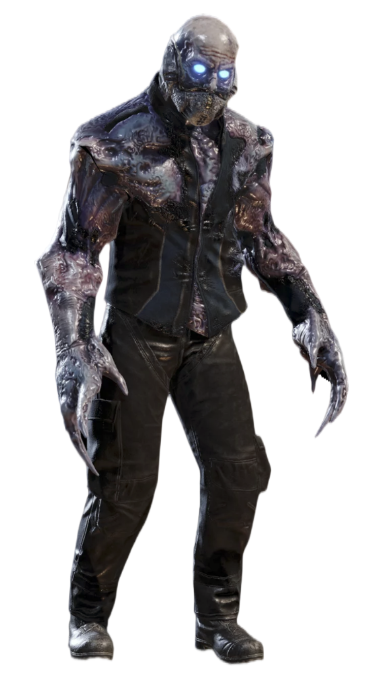




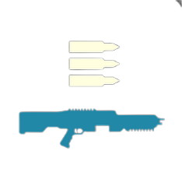
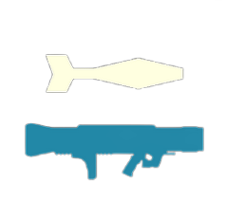
Warum diese program entwickelt werden ？
Vielverschiedene Feinde
Verschiedene Waffen und Ausrüstungen

Slide 4
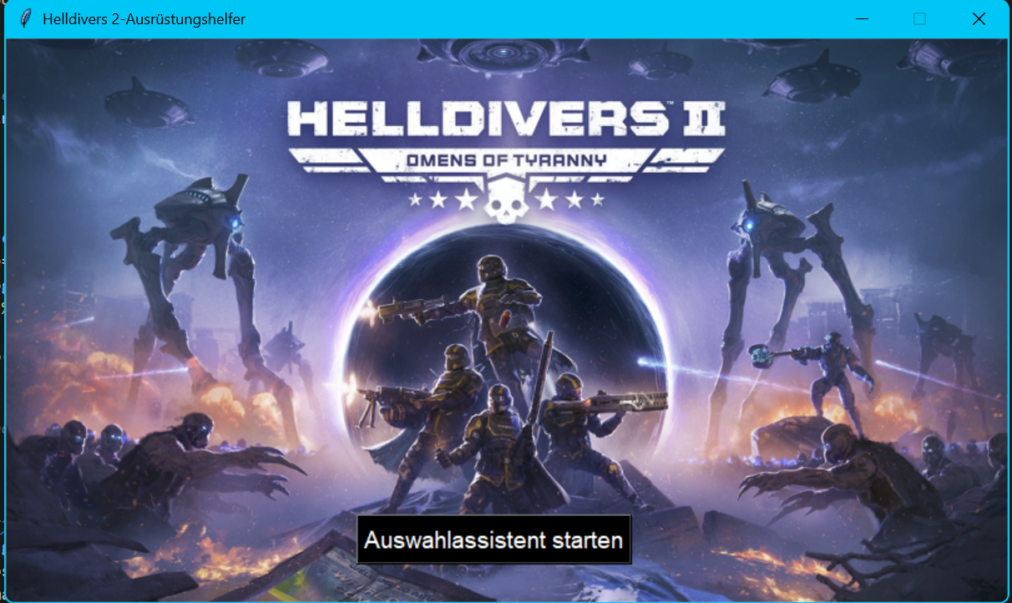
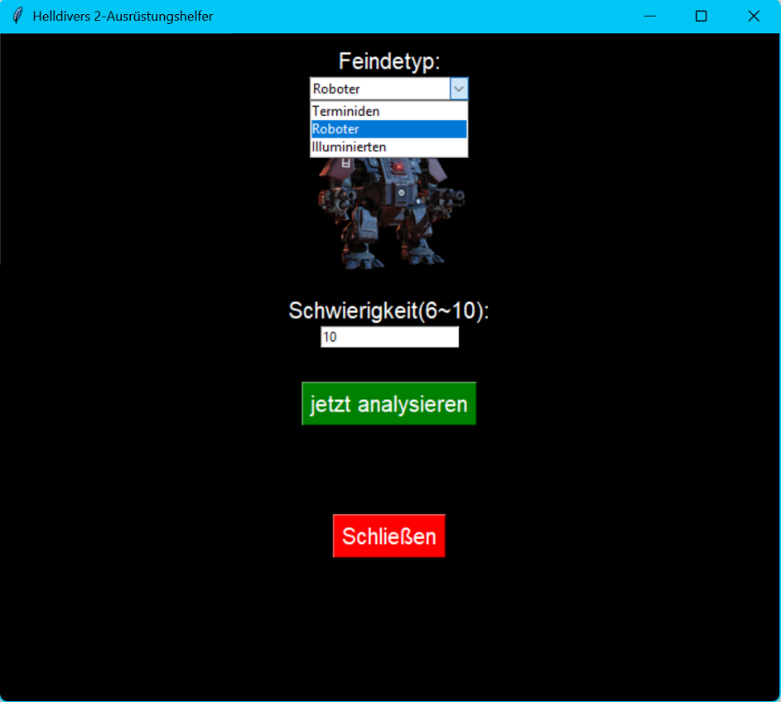
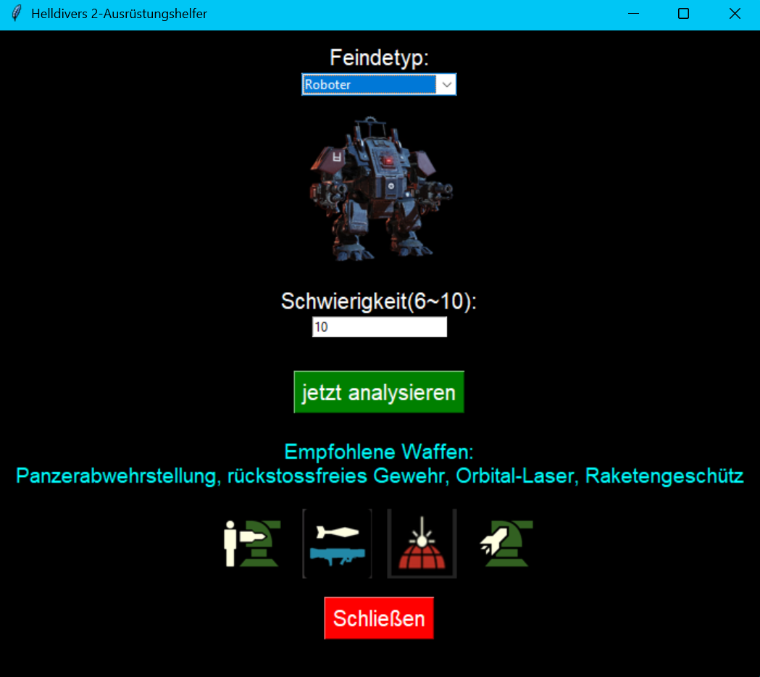
Wie funktioniert das？
Titel-Bildschirm
Hauptschnittstelle
Ergebnis-Bildschirm

Slide 5
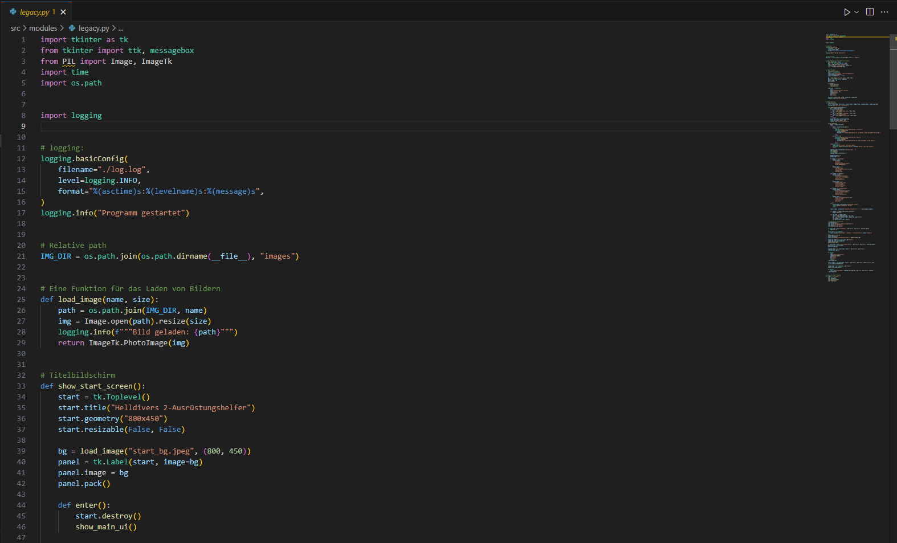
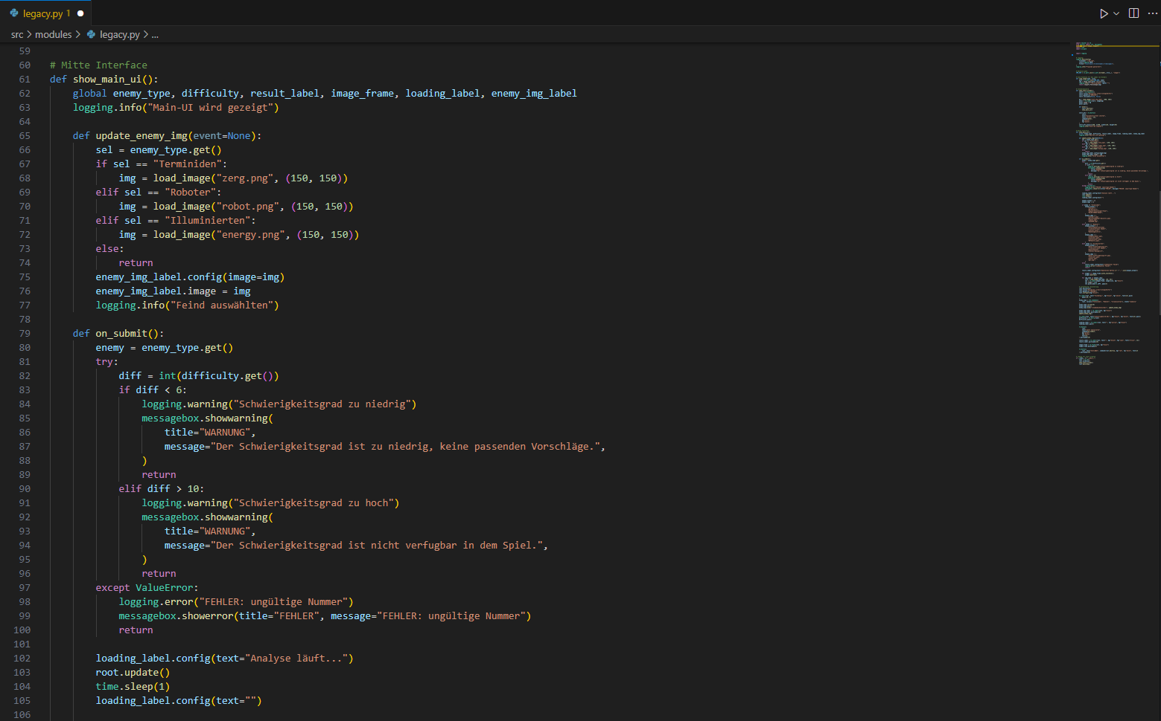
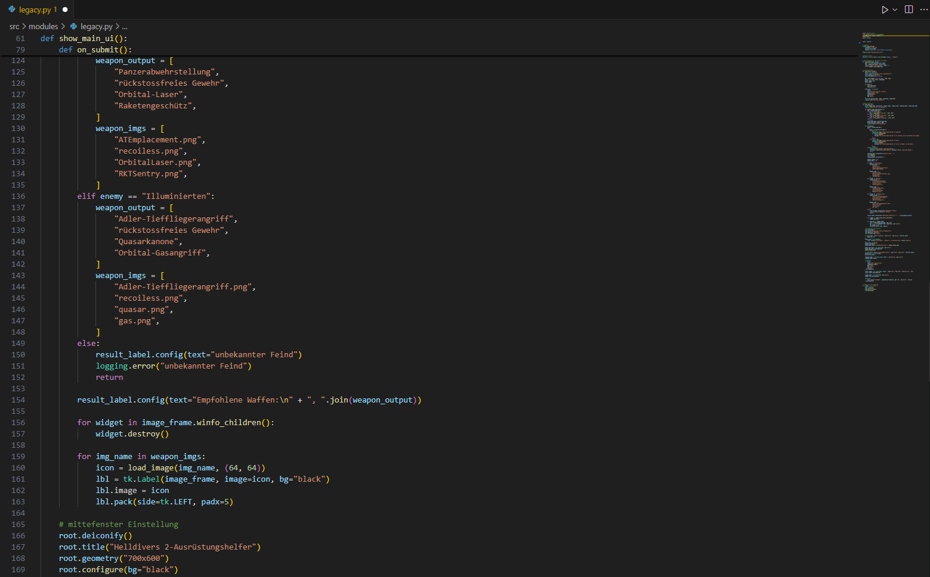
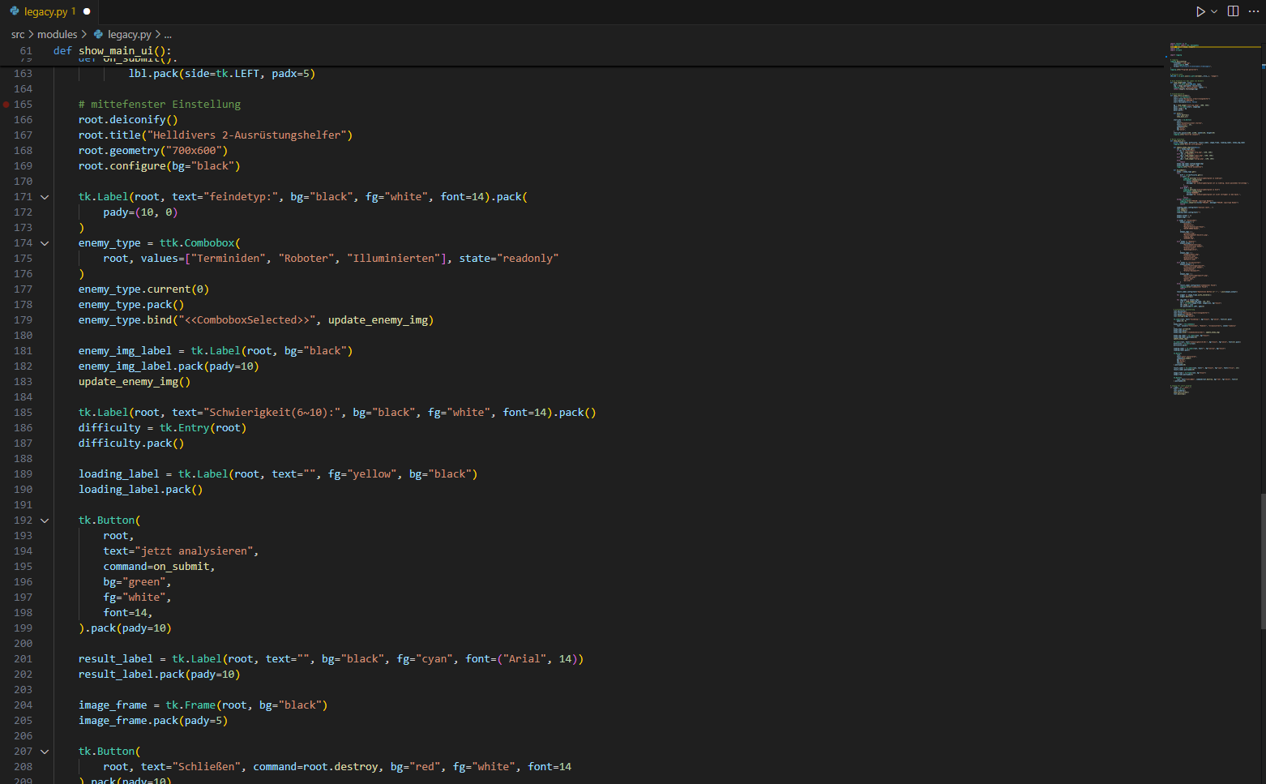
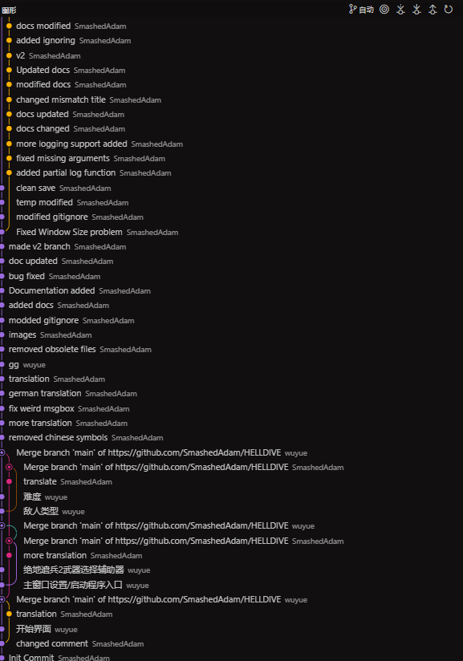
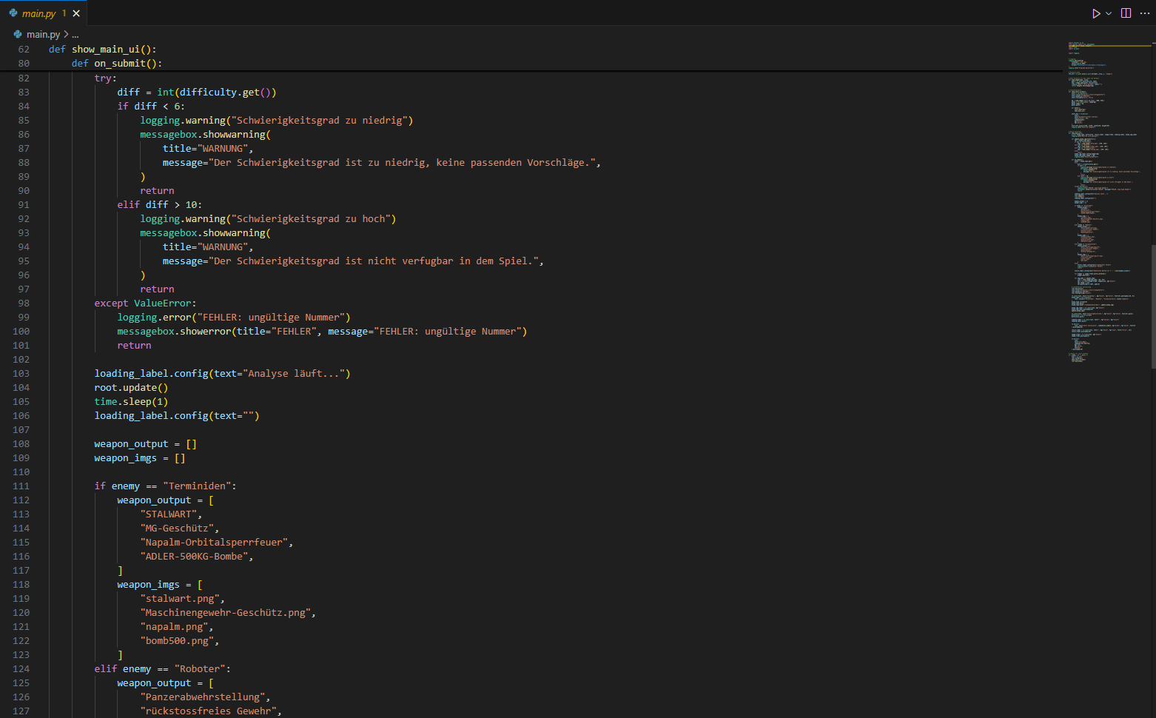
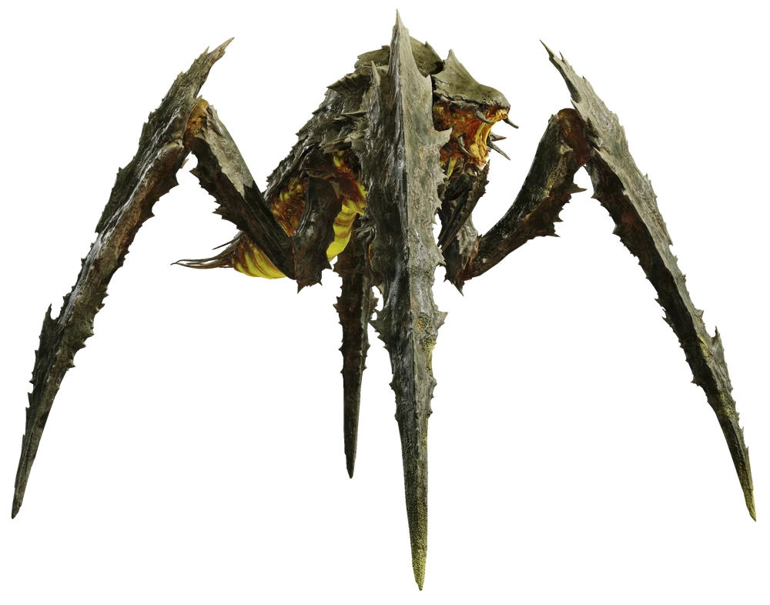
Probleme die Währen der Entwicklung auftreten
Chaotische Softwareversion

Slide 6
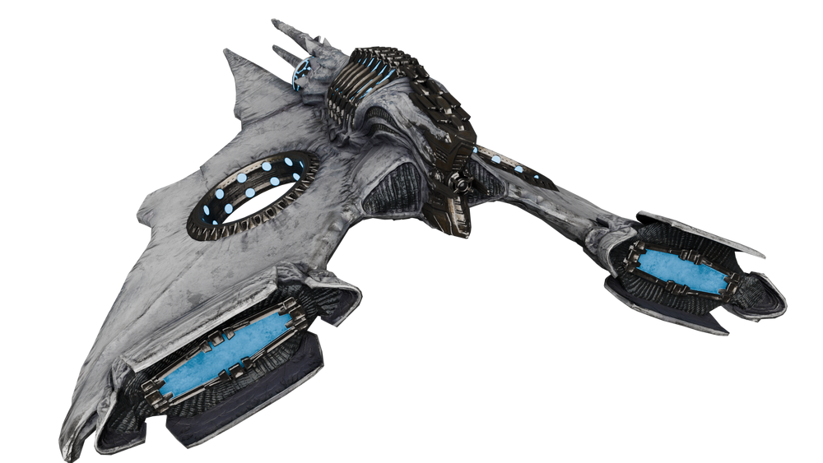
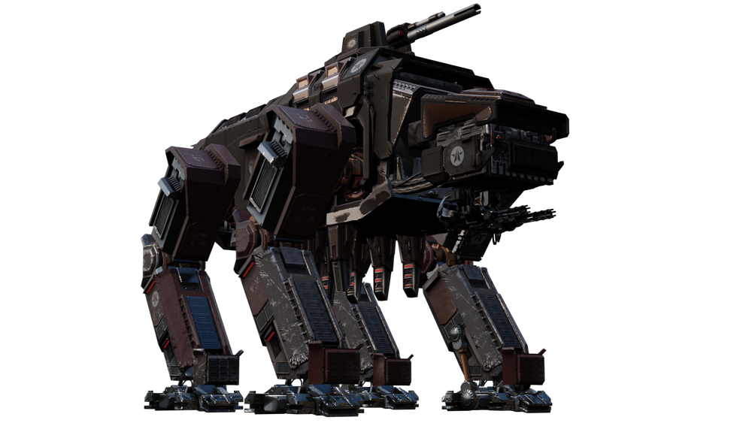
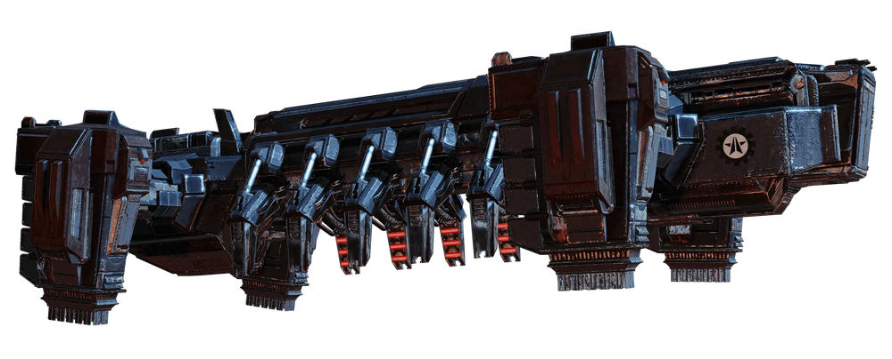
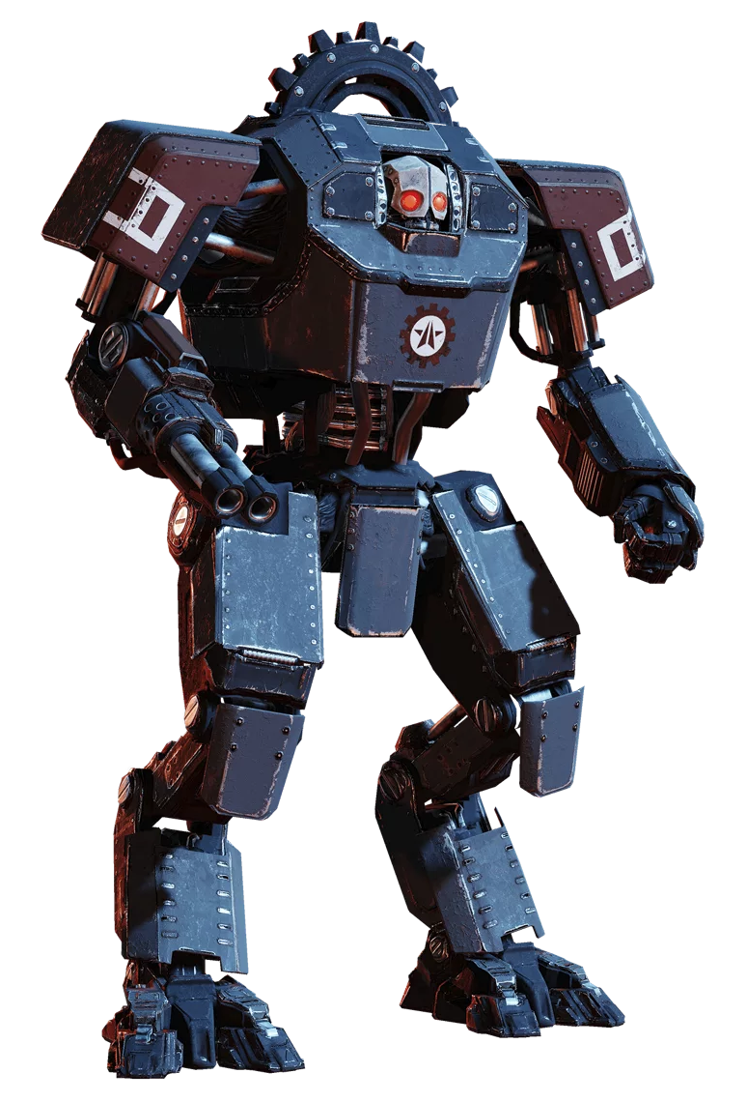
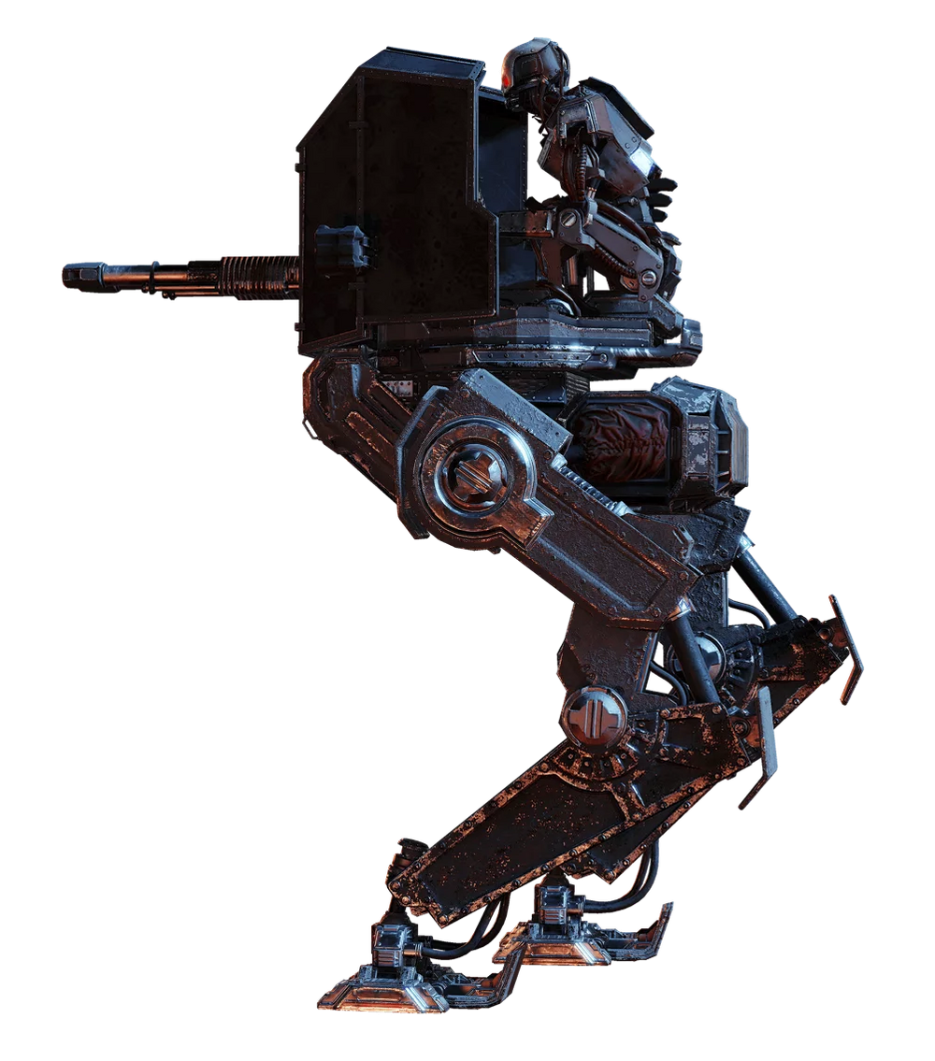
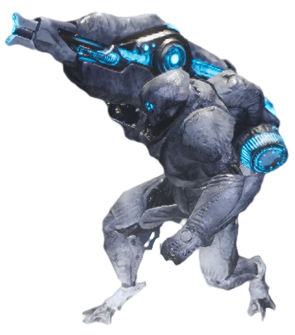
Zukünftige Upgrades
Wir werden mehr Feindetypen und Waffensorten hinzufügen.
Wir werden weitere Stufen eröffnen
Wir werden die Waffenkombination basierend auf den Nutzungserfahrungen der Benutzer ändern.
（Obwohl sie im Allgemeinen nicht lebendig zurückkehren können.）

Slide 7
Viele danke für ihre Aufmerksamkeit

